Slide 1
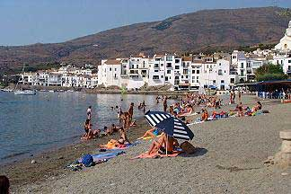
Cadaquès :
un coup de cœur
N°8

Slide 2
Vais vous présenter, aujourd'hui, des photos du village de Cadaqués, sur la Costa Brava, avec ses façades à la blancheur éclatante Il a gardé toute son authenticité et sa simplicité. Là, le visiteur ne peut qu'être émerveillé par l'harmonie subtile de ces lieux au charme insoupçonné. Un paysage immuable depuis des siècles, et où les richesses, tant humaines que culturelles, n'ont rien à envier à celles des grandes villes. La route qui y mène est sinueuse, et bordée d'oliviers, plantés sur des terrasses. Perdu en contrebas du Cap de Creus, Cadaqués nous donne une impression de bout du monde. Dans ce village tourné vers la mer, et inchangé depuis sa fondation, la tranquillité, le silence et l'histoire semblent avoir, comme par miracle, traversé le temps !

Slide 3
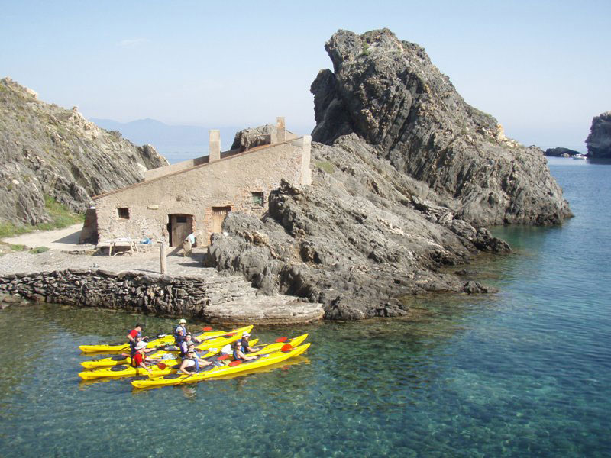

Slide 4
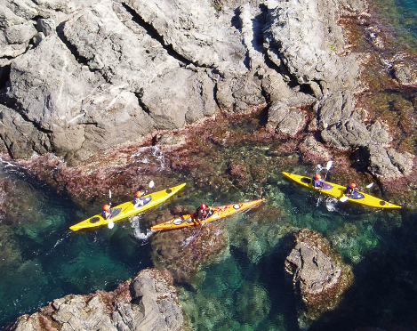

Slide 5
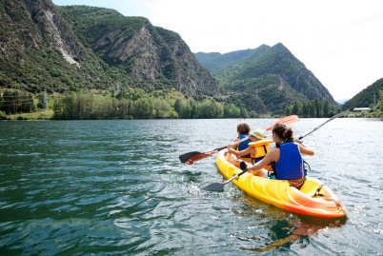

Slide 6
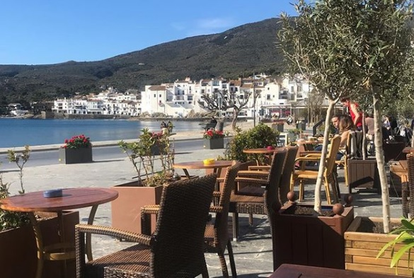

Slide 7
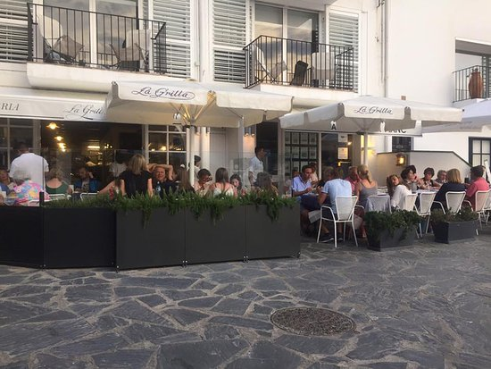

Slide 8
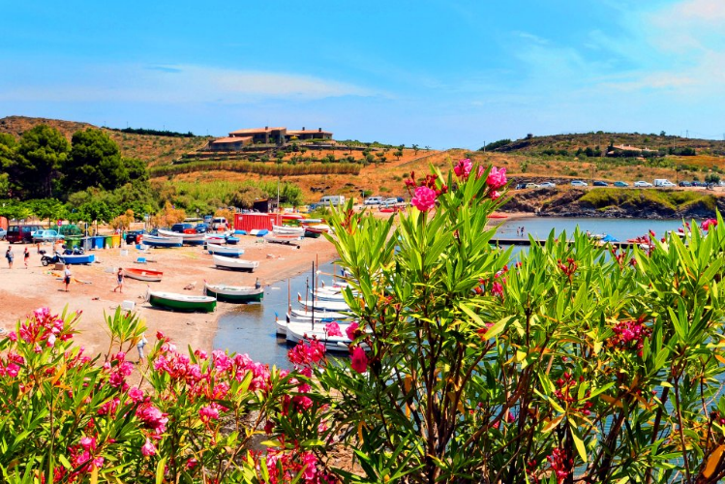

Slide 9
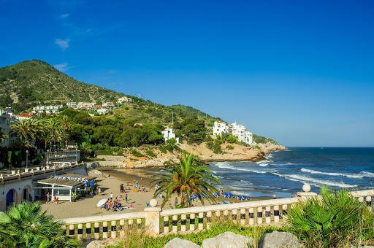

Slide 10
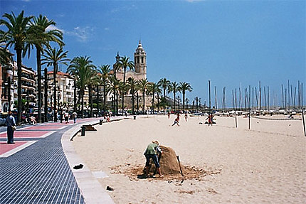

Slide 11
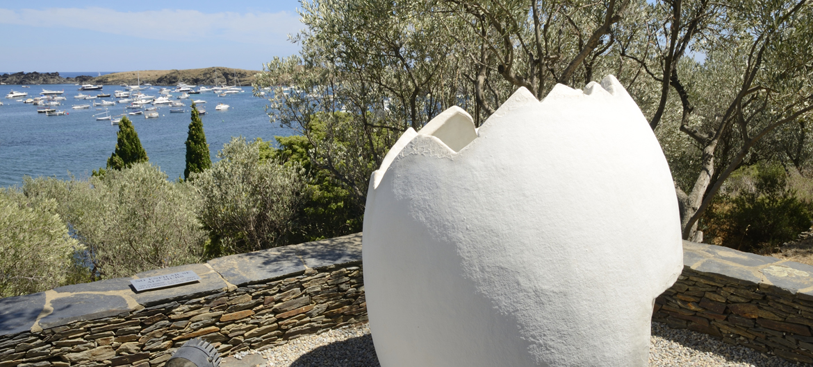

Slide 12
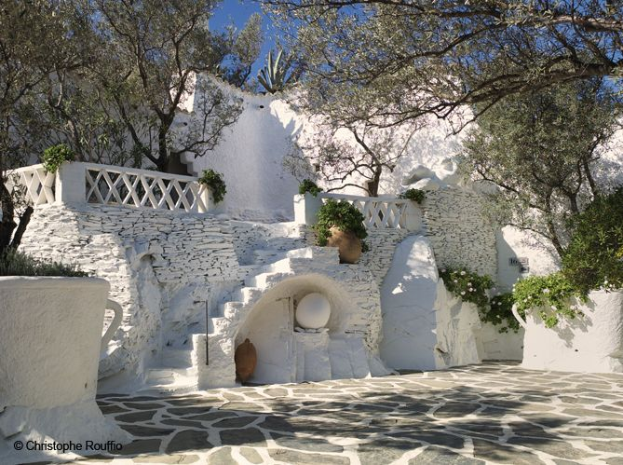

Slide 13
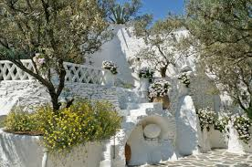

Slide 14
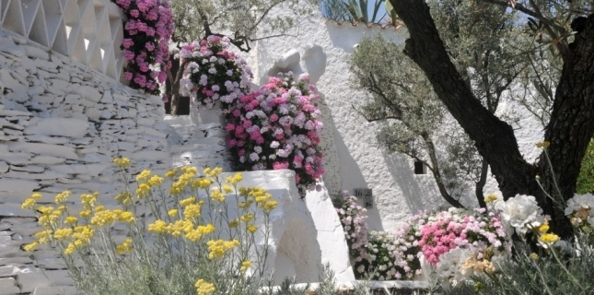

Slide 15
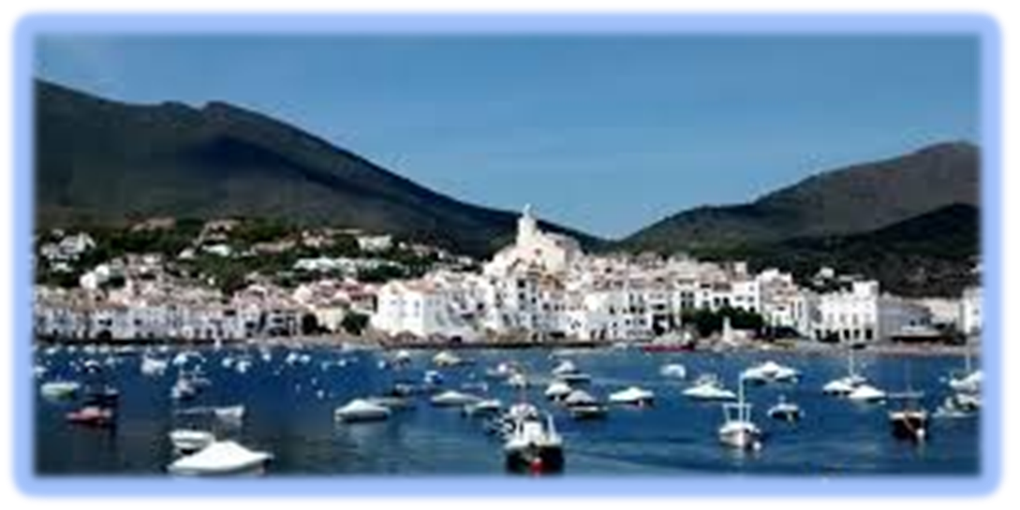
C’était Cadaquès
un coup de coeur

